Slide 1

Thứ hai ngày 13 tháng 3 năm 2023
Tiếng Việt
Chủ điểm : Sắc màu quê hương
Bài 3: Mùa lúa chín
Tiết 3-4

Slide 2

Thứ ba ngày 14 tháng 3 năm 2023
爷爷
Chủ điểm: Sắc màu quê hương
Bài 3 – Tiết 3
小树
Viết hoa chữ Y

Slide 3

01
Luyện viết chữ

Slide 4


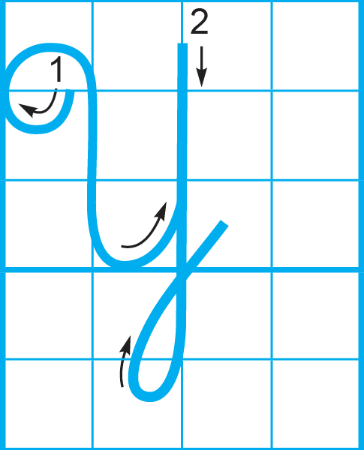
Cùng tìm hiểu
Chữ Y được viết bởi 2 nét:
nét khuyết dưới
4 ô ly
nét móc hai đầu
2 ô ly rưỡi

Slide 5
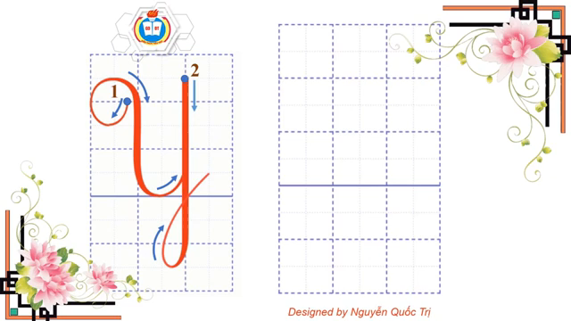
Cùng quan sát
Xem video:

Slide 6
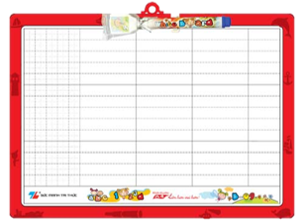
Cùng tìm hiểu
Chữ Y được viết bởi 2 nét:
nét khuyết dưới
4 ô ly
nét móc hai đầu
Viết vào bảng con
2 ô ly rưỡi

Slide 7
Luyện viết
câu ứng dụng
01

Slide 8

Câu ứng dụng
Ý nghĩa: đề cao tinh thần yêu nước, yêu quê hương, đồng bào của mình. Yêu nước và thương nòi luôn đi liền với nhau.

Slide 9

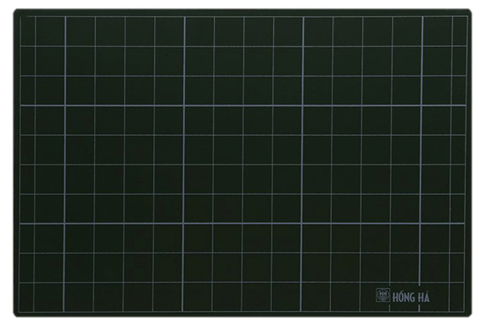

Câu ứng dụng
Viết vào bảng con

Slide 10

Câu ứng dụng
Em chú ý cách đặt dấu thanh nhé!
Dấu sắc
đặt trên chữ ơ
Viết vào
Vở tập viết
Dấu huyền
đặt trên chữ o

Slide 11



Luyện viết thêm
όǘu cái cầu ǇΛʰo ẚốΤ΅ ȤȯȰḑ bà ǻẑoΟại
Nḓư ȩõΪḑ ǇΛên ȤôΪḑ ǟu ǻgườΤ΅ Ǖίa ẚại.
Viết vào
Vở tập viết
Phɝʎ ǡμến ǣίật
Em chú ý cách đặt dấu thanh nhé!

Slide 12
Tạm biệt
và hẹn gặp lại.

